Slide 1
מערכת שידורים לאומית

Slide 2
בסימן "אפשר להשאיר הודעה"
עם מיכל ג'ראד

Slide 3
מה נעשה היום?
נכיר סימנים
נקרא סיפור
נכתוב בעצמנו

Slide 4
תמרורים

Slide 5
מה אומר הסמל הזה?

Slide 6
סמלים

Slide 7
מה פירוש הסמל הזה?

Slide 8
סמלילים

Slide 9
שלום

Slide 10
שלום

Slide 11
אהבה

Slide 12
אהבה

Slide 13
אפשר להשאיר הודעה

Slide 14
סופרת: נירה הראל

Slide 15
מאיירת: אורה איתן

Slide 16
אפשר להשאיר הודעה

Slide 17
"לאמא יש תור לרופא שיניים בשבע"

Slide 18
" זאב יבוא בערב"

Slide 19
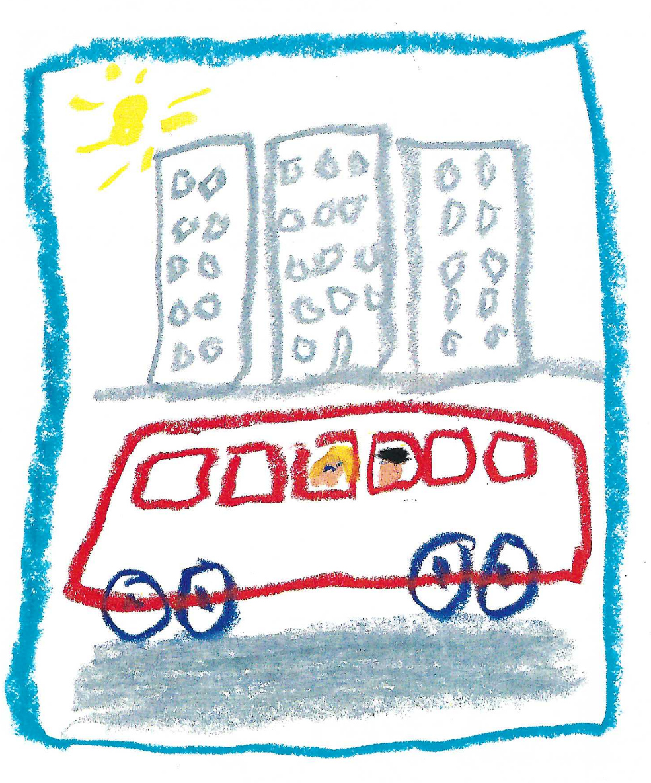
" שיבואו הביתה מהר"

Slide 20
לאיילה נולד בן

Slide 21
ההודעה של אמא ואבא

Slide 22
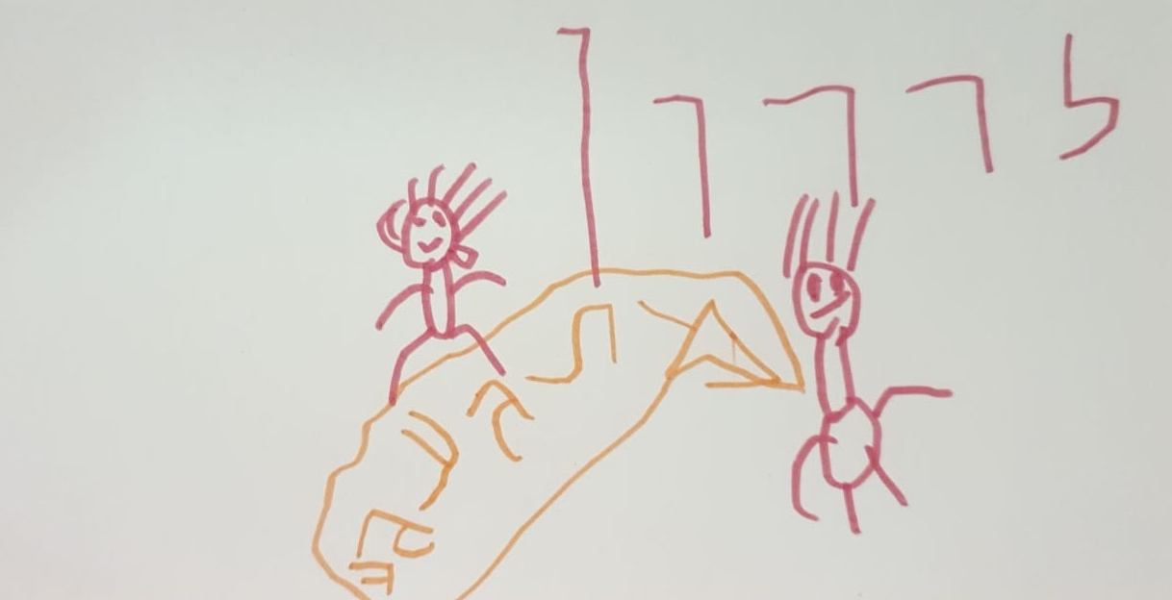
לכתוב הודעה לחבר או לבני משפחה

Slide 23
הכנת לוח מודעות משפחתי

Slide 24
מה עשינו היום?
הכרנו סימנים
קראנו סיפור
כתבנו בעצמנו

Slide 25
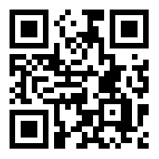
מה עוד?
ניתן להשוות בין האיורים של ספר זה לאיורים של אותה מאיירת את
אותו סיפור בספר הגדול של נירה הראל
ניתן להכין שלטים לחדרי הבית כמו:
נא לשמור על שקט, כאן לומדים, נא לא לפרק, או לגעת
ניתן לצלם שלטים בסביבה הקרובה
( גינה ציבורית, תחנת אוטובוס, בית ספר ועוד)

Slide 26
ערכו והכינו
ד"ר מירב תורג'מן, מנהלת המחלקה לפיתוח והפעלה פדגוגית, האגף לחינוך קדם יסודי
נעמי ציפורי, מדריכת שפה , האגף לחינוך קדם יסודי
מיכל ג'ראד, מדריכת מתמטיקה, האגף לחינוך קדם יסודי
אינה פלוטוב, מנהלת היחידה למידענות וטכנולוגיות דיגיטליות באגף לחינוך קדם יסודי
רינת אלפיה, מדריכה ארצית ללמידה מרחוק, מינהל תקשוב טכנולוגיה ומערכות מידע, האגף לחינוך קדם יסודי

Slide 27
קרדיטים
"אפשר להשאיר הודעה" מאת: נירה הראל, מאיירת: אורה איתן

Slide 28
נוהל שימוש ביצירות מוגנות בזכויות יוצרים ואיתור בעלי זכויות
השימוש ביצירות במהלך שידור זה נעשה לפי סעיף 27א לחוק זכות יוצרים, תשס"ח-2007. אם הינך בעל הזכויות באחת היצירות, באפשרותך לבקש מאיתנו לחדול מהשימוש ביצירה, זאת באמצעות פנייה לדוא"ל rights@education.gov.il

